Slide 1
餐酒館 POS營運銷售系統管理專案說明

Slide 2
Agenda
專案目的說明
程式流程設計
使用介面介紹
GitHub 說明網址
https://github.com/CYX1025/POS_System.git

Slide 3
專案目的說明
這是一個POS營運銷售系統管理，主要功能包括：
POS作業系統: 新增訂單，員工下訂(需是會員)，員工協助下訂(會員、非會員皆可)
訂單管理：修改、刪除及查詢訂單。
員工資料管理：管理員工帳戶與權限設定(admin開放所有權限，員工僅查詢)。
會員資料管理：處理客戶資料維護(更新資料、刪除)。
報表圖表管理：管理相關報表。
系統採用 MVC（Model-View-Controller） 設計模式，以確保架構清晰、可維護性高。此外，系統實作 DAO（Data Access Object）層 負責數據存取，並透過 Service 層 處理業務邏輯。後端使用 MySQL 作為資料庫，確保數據管理的穩定性與效率。

Slide 4
程式流程設計

Slide 5
程式流程設計
MVC 架構 的系統包含：
Controller（UI 介面） → controller 資料夾（使用 JFrame 來顯示介面）。
Model（資料模型） → model 資料夾（定義對應 MySQL 的類別）。
DAO（資料存取層） → dao 資料夾（負責 CRUD 操作）。
Service（業務邏輯層） → service 資料夾（處理 DAO 操作及交易管理）。

Slide 6
程式目錄結構
📂 controller（控制層 - 負責 UI 及業務邏輯）
這部分負責與使用者互動，使用 JFrame、JDialog 來設計介面，並與 Service 層 互動。
Login （登入介面）程式進入點

Slide 7
程式目錄結構
📁 member（會員管理）
AddMember.java → 會員註冊
selectMemberUI.java → 員工點餐時，可選擇是否加入會員資料
UpdateMemberUI.java →會員基本資料維護
📁 employ（員工管理）
AddEmployee.java → 新增員工(僅admin權限開放)
UpdateEmployeeUI.java → 員工基本資料維護及權限設定

Slide 8
程式目錄結構
📂 dao（資料存取層 - 直接與 MySQL 互動）
負責對 MySQL 進行 CRUD（新增、查詢、更新、刪除） 操作。
EmployDao.java → 員工資料存取介面
MemberDao.java → 會員資料存取介面
PorderDao.java → 訂單資料存取介面
Porder_DetailDao.java → 訂單摘要查詢
ProductDao.java → 產品資料存取介面

Slide 9
程式目錄結構
📁 impl（DAO 具體實作）
EmployDaoImpl.java → 員工 DAO 實作
MemberDaoImpl.java → 會員 DAO 實作
PorderDaoImpl.java → 訂單 DAO 實作
Porder_DetailDaoImpl.java → 訂單摘要 DAO 實作
ProductDaoImpl.java → 產品 DAO 實作

Slide 10
程式目錄結構
📂 model（數據模型 - 定義 POJO 類別）
對應 MySQL 的資料表，每個類別代表一個 表的結構。
Employ.java → 員工類別（對應 employ 資料表）
Member.java → 會員類別（對應 member 資料表）
Porder.java → 訂單類別（對應 porder 資料表）
PorderDetail.java → 訂單明細類別（對應porder_detail資料表）
Product.java → 產品類別（對應 product 資料表）
Category.java →品項類別（對應 category資料表）

Slide 11
程式目錄結構
📂 service（業務邏輯層 - 處理 DAO 操作）
負責調用 DAO，執行 交易管理（Transaction Management） 及 商業邏輯。
EmployService.java → 員工業務邏輯
MemberService.java → 會員業務邏輯
PorderService.java → 訂單業務邏輯
ProductService.java → 產品業務邏輯

Slide 12
程式目錄結構
📁 impl（Service 具體實作）
EmployServiceImpl.java → 員工 Service 實作
MemberServiceImpl.java → 會員 Service 實作
PorderServiceImpl.java → 訂單 Service 實作
ProductServiceImpl.java → 產品 Service 實作

Slide 13
程式目錄結構
📂 util（工具類別 - 提供共用函式）
DbConnection.java → MySQL 連線工具類
Tool.java → 其他工具函式，例如 檔案存取、格式轉換
auto_numbering.java → 訂單編號，員工編號，會員編號(自動跳號)
CreateExecl.java → 報表製作
LocalDateTimeEx.java →時間取得
Session.java →紀錄登錄時的資料(會員或員工)

Slide 14
程式目錄結構
📌 總結
這個 MVC 架構 的系統包含：
Controller（UI 介面） → controller 資料夾（使用 JFrame 來顯示介面）。
Model（資料模型） → model 資料夾（定義對應 MySQL 的類別）。
DAO（資料存取層） → dao 資料夾（負責 CRUD 操作）。
Service（業務邏輯層） → service 資料夾（處理 DAO 操作及交易管理）。
Util（工具類） → util 資料夾（提供 MySQL 連線與工具函式）。

Slide 15
使用介面介紹
下面還沒做!!!

Slide 16
使用介面架構
餐酒館登入首頁
員工登入
一般員工
管理員
客戶登入
訂單管理
客戶管理
員工管理
訂單管理
客戶管理
員工管理
報表管理
點餐介面
查詢訂單
查詢客戶
查詢員工
新增訂單
查詢客戶
修改個人資料
員工銷售圖表
新增品項
查詢訂單
編輯客戶
查詢員工
銷售明細表
報表管理
確認訂單
編輯訂單
刪除客戶
權限管理
月業績表
員工銷售圖表
月業績表
完成訂單
銷售明細表
刪除訂單
員工離職

Slide 17
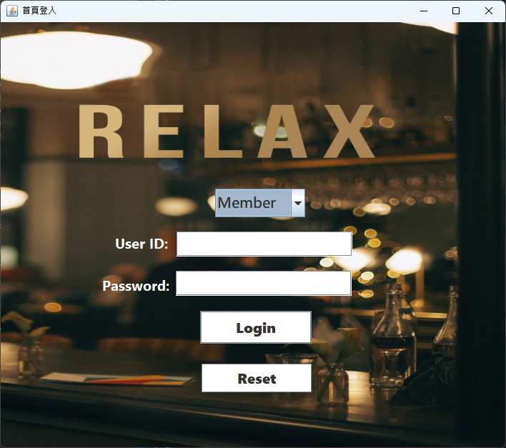
會員登入
首頁

Slide 18

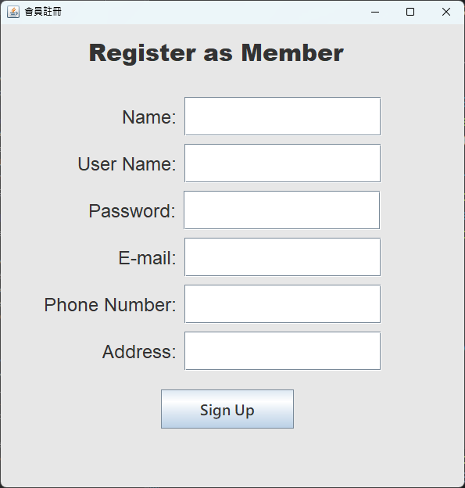
註冊
點選註冊
填入基本資料

Slide 19
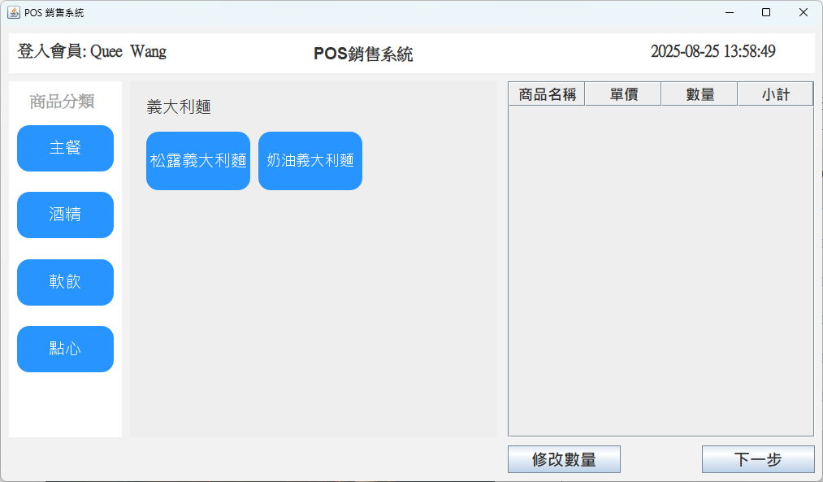
點餐介面

Slide 20
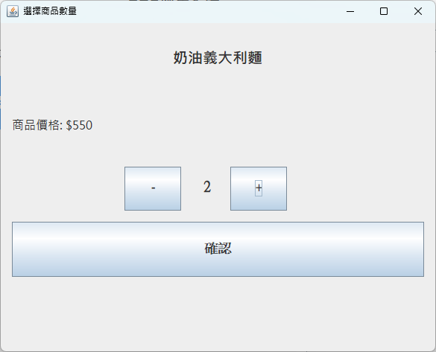
選擇數量

Slide 21

加入商品

Slide 22
加入商品

Slide 23
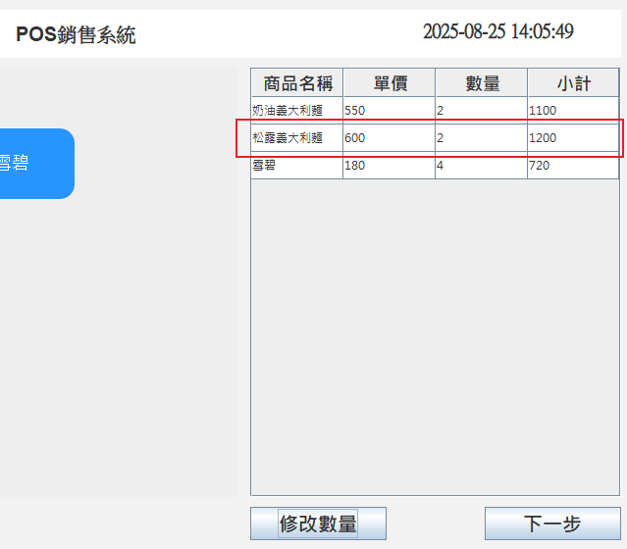
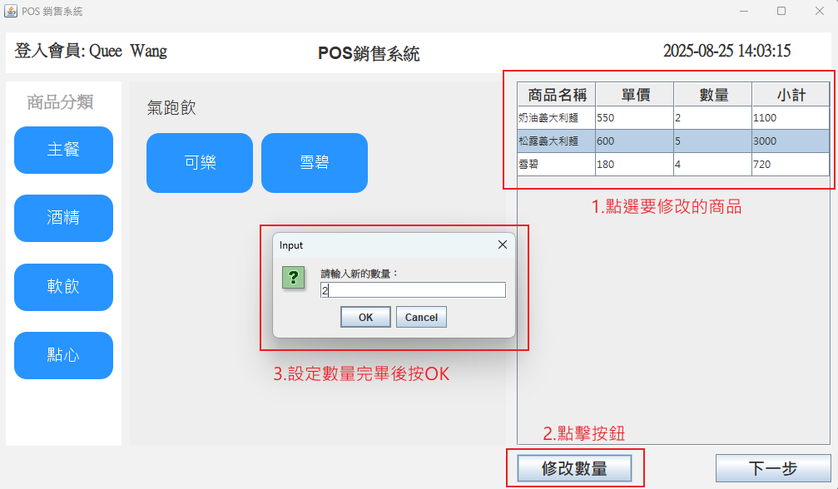
修改商品數量

Slide 24
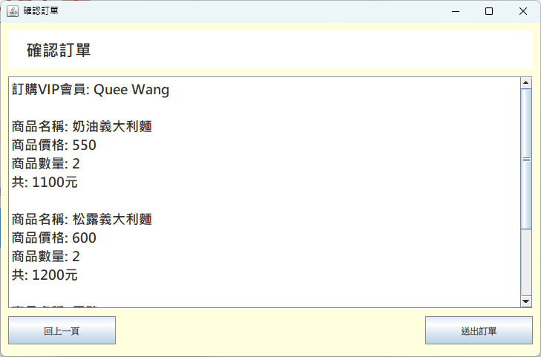
確認訂單

Slide 25
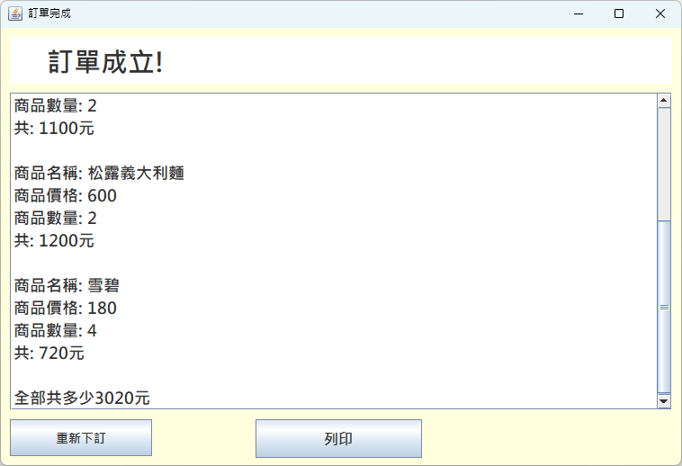
送出訂單

Slide 26
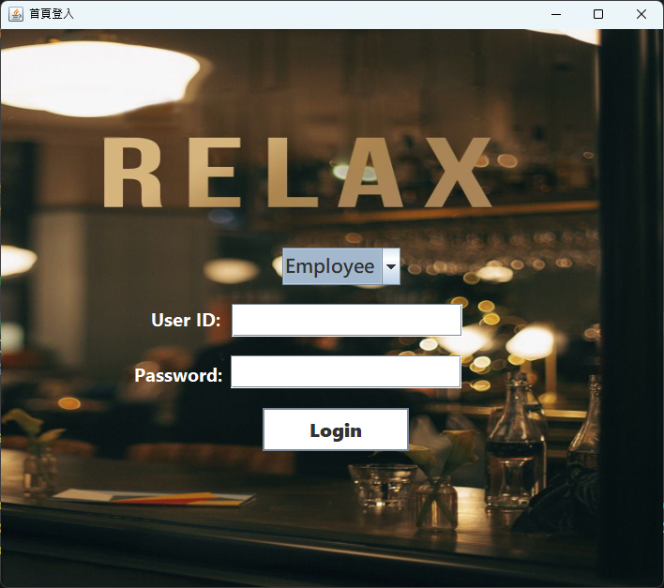
員工登入(管理員)
首頁

Slide 27
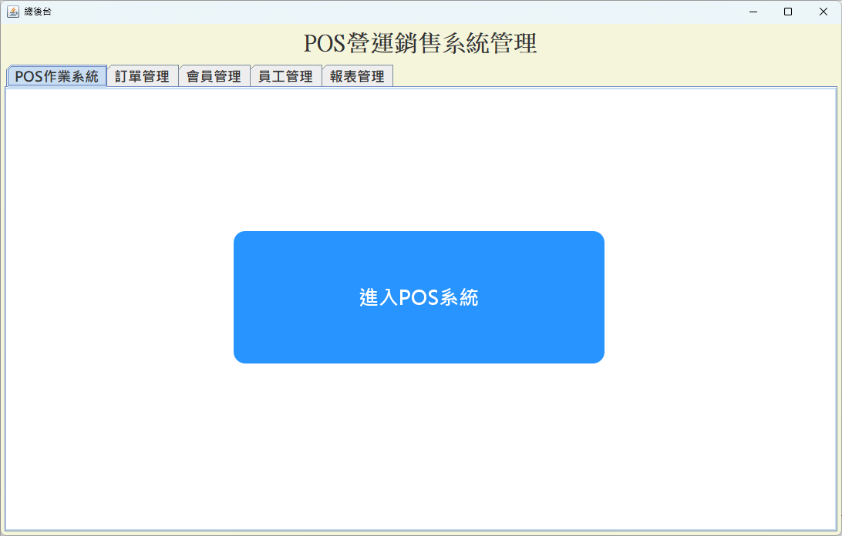
後台管理-POS系統

Slide 28
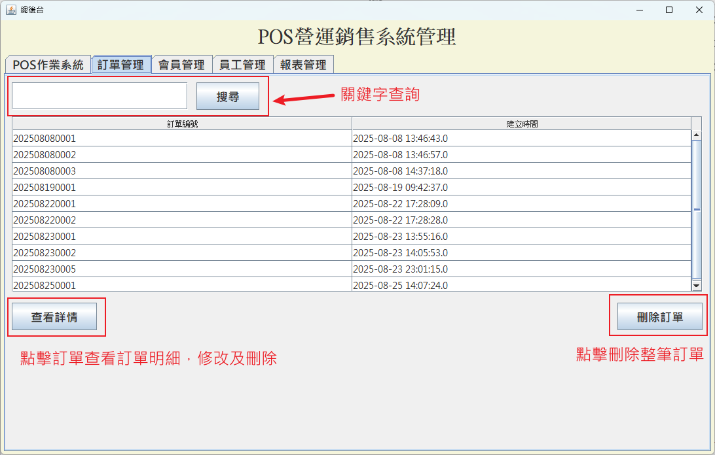
後臺管理(訂單管理)

Slide 29
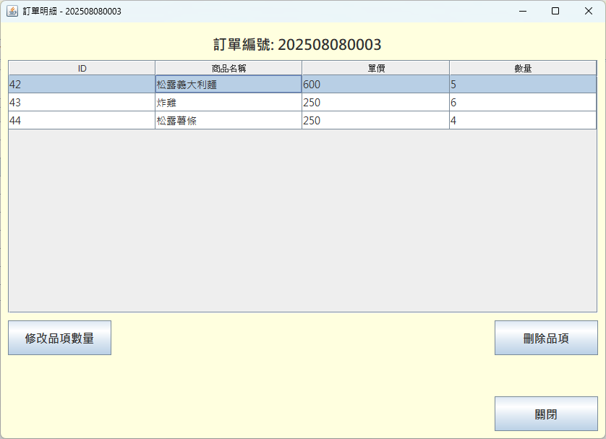

Slide 30
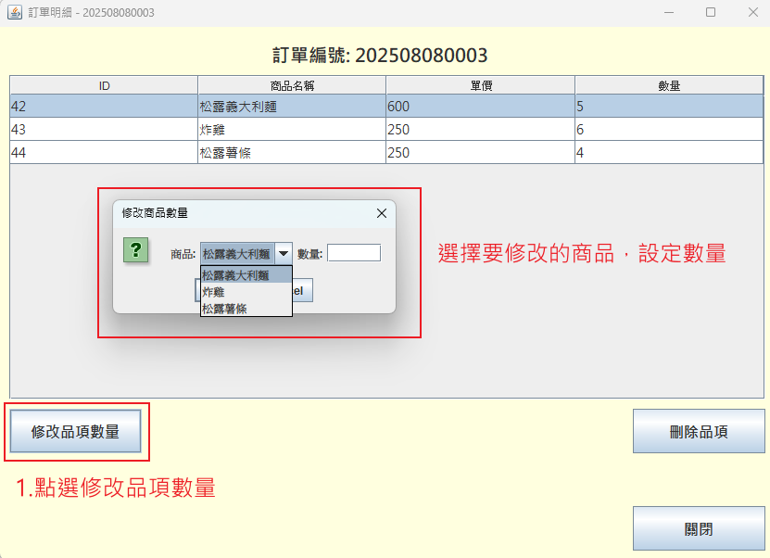

Slide 31
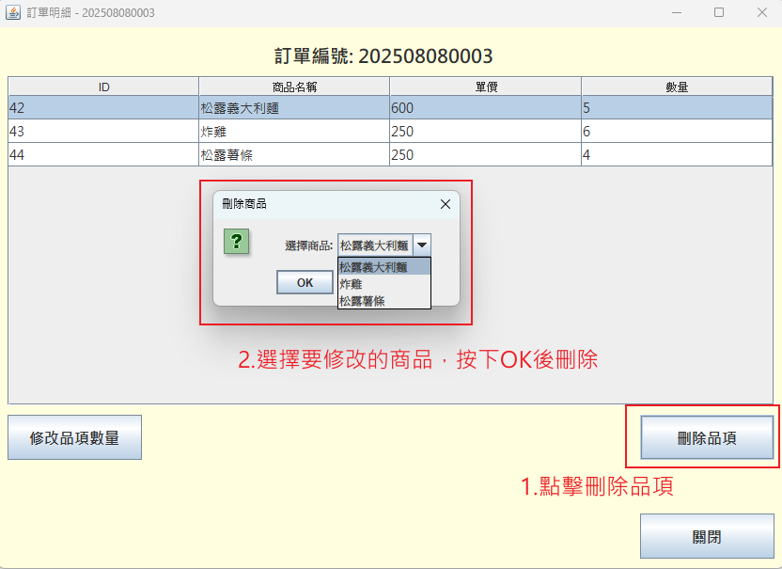

Slide 32
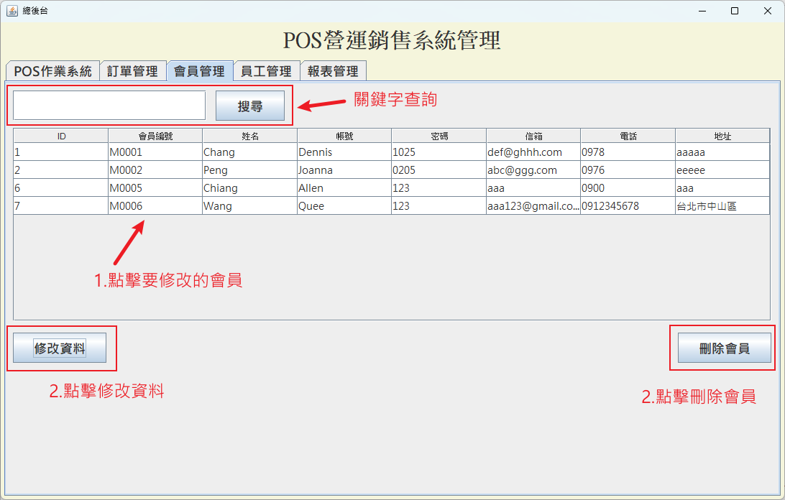
後臺管理(會員管理)

Slide 33
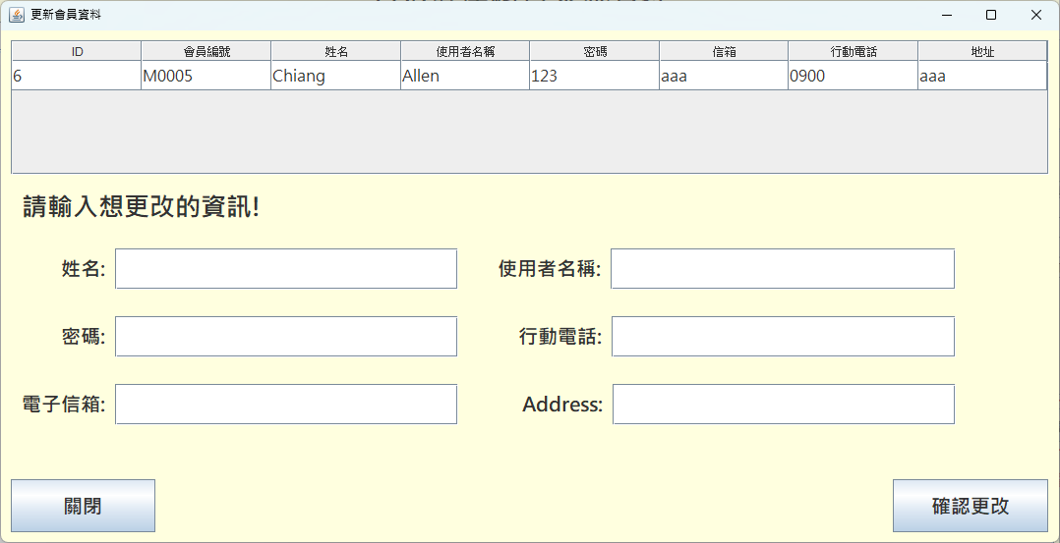
輸入欲修改的資料，按下確認修改後即修改完成

Slide 34
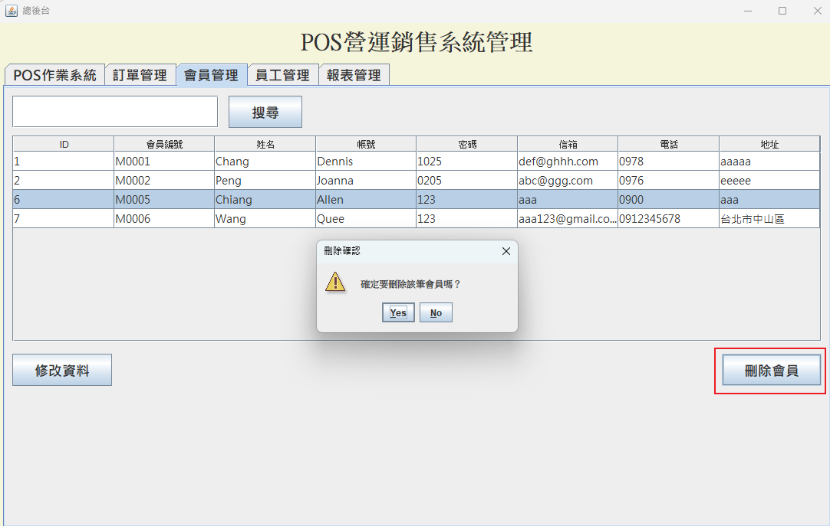
選擇要刪除的會員，按下刪除會員，按下YES即刪除完成

Slide 35
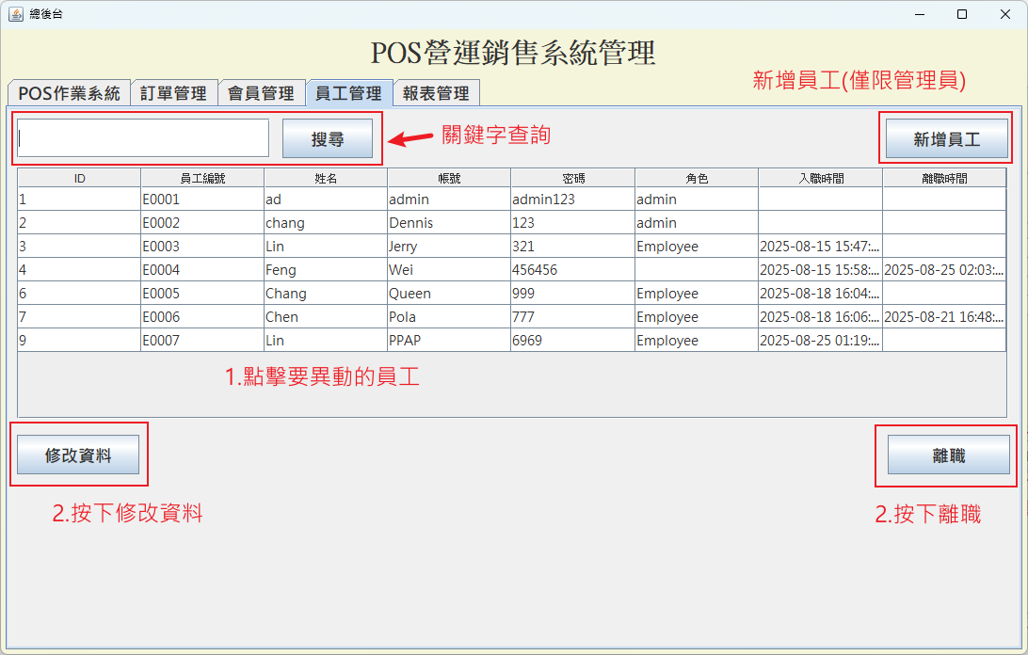
後臺管理(員工管理)

Slide 36
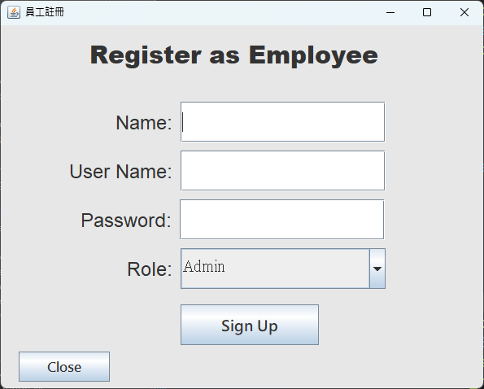
新增員工

Slide 37
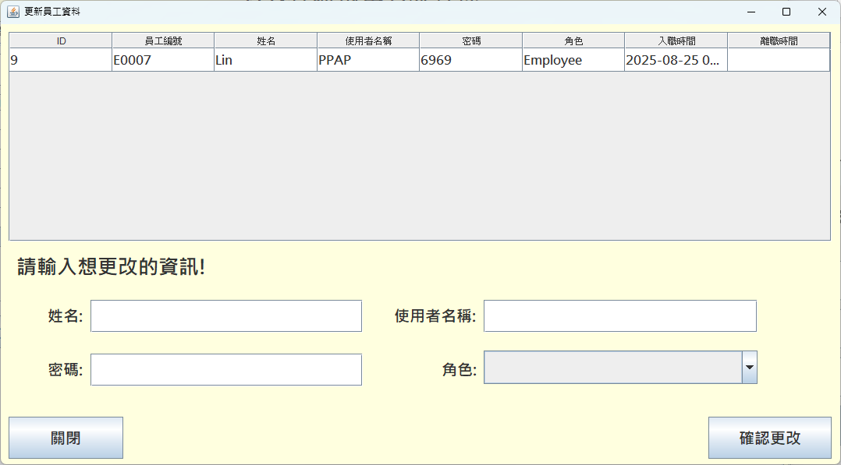
輸入欲修改的資料，按下確認修改後即修改完成

Slide 38
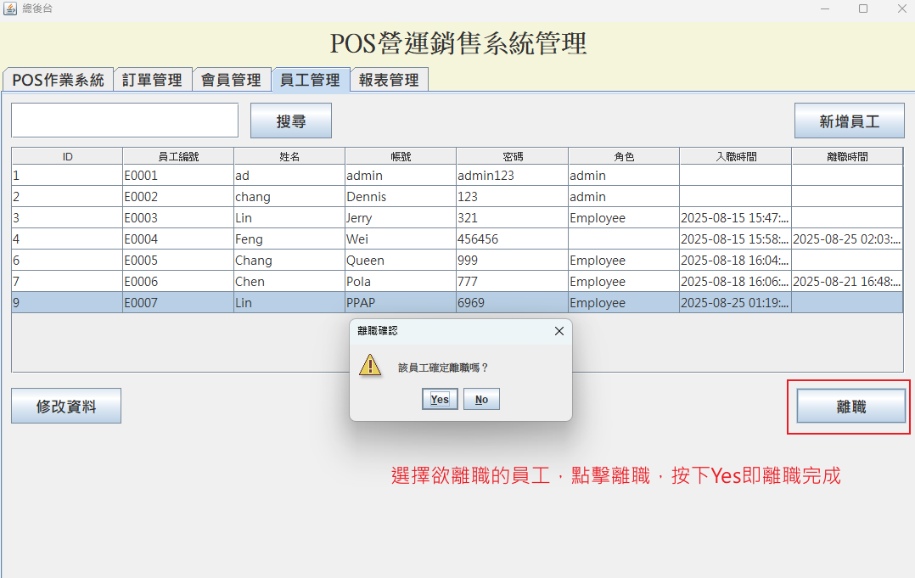
**離職員工不可再登入系統

Slide 39
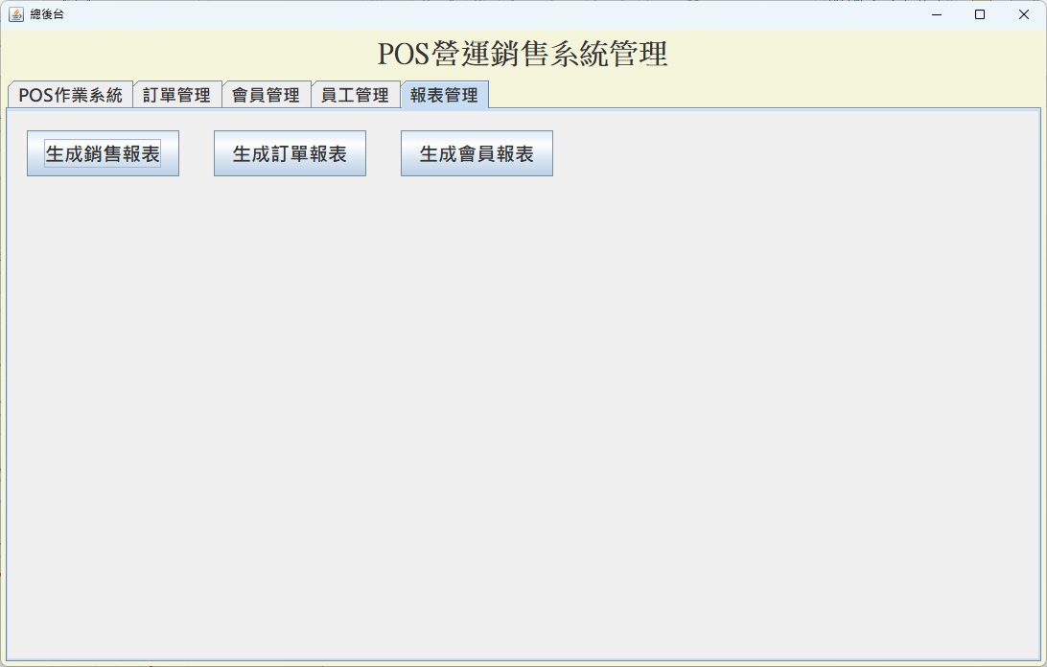
後臺管理(報表管理)

Slide 40
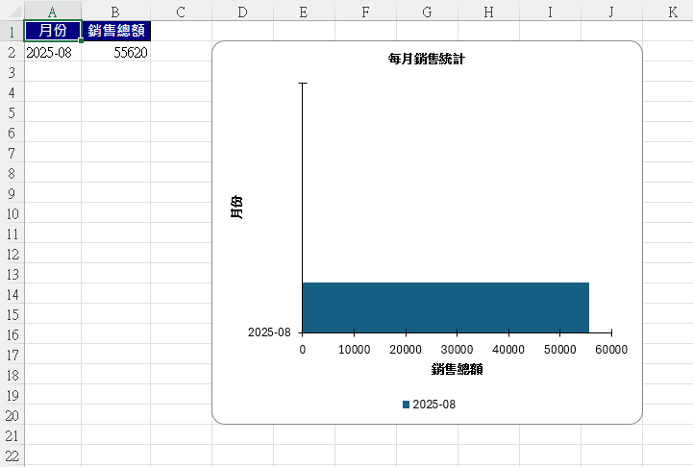
銷售報表

Slide 41
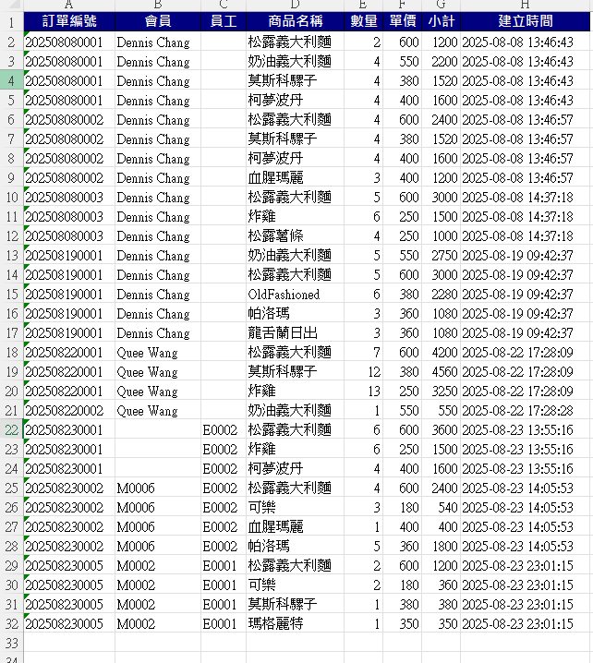
訂單報表

Slide 42
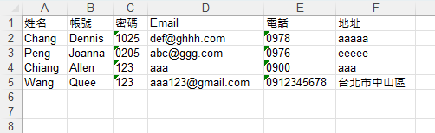
會員報表

Slide 43
Thanks

